Slide 1
Thématique d’appROFONDISSEMENT:
Observation &
Processing of environmental data
-
"From sensorS to DATA"
François Gallée Dpt MO
Christophe Sintes DPT ITI

Slide 2
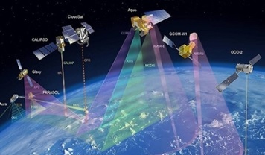
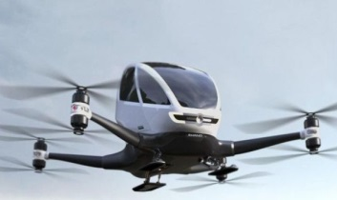
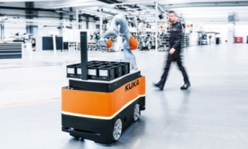
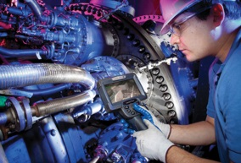
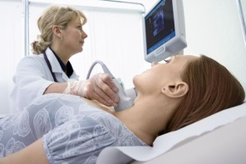
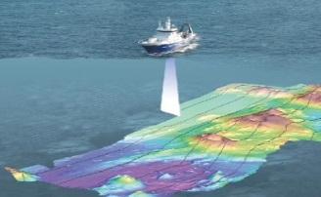
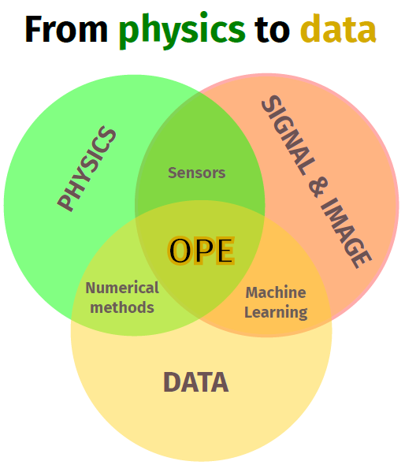
Contexte
Observation spatiale
Véhicule autonome
Industrie
Contrôle non
destructif
Santé
Observation sous-marine
“De la compréhension des phénomènes physiques à l’exploitation de la donnée pour la connaissance de l’environnement”
Notes:
Ce que vous allez apprendre :
Physique & architecture des capteurs
Leurs interactions avec l’environnement
Fondements du traitement du signal et des images
Machine Learning appliqué et Data Science

Slide 3
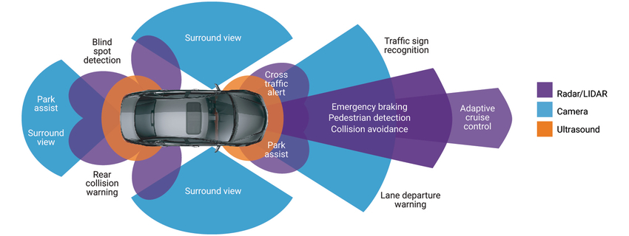
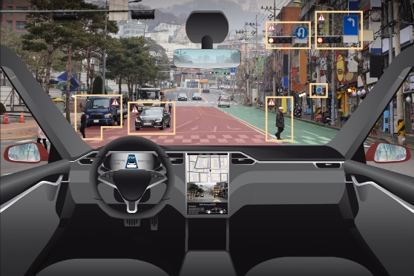
Exemple : LE SYSTÈME ADAS
Détecter
Identifier
Interaction physique avec l’environnement
Captation et prétraitement analogique et numérique
Traitement de l’information utile et mise à disposition pour traitements avancés
le radar ACC
SER (Surface Equivalente Radar, antennes et propagation
architecture d’un radar et traitement:de signal associé
étude d’un radar ACC
Imagerie optique
capteur optique matriciel
(caméra multispectrale)
traitement numérique embarqué :
architecture et prototypage (VHDL)
application à la détection de contour
Lidar
Architecture

Slide 4
Les Ues coeur
Interaction physique avec l’environnement
Captation et prétraitement analogique et numérique
Analyse de l’information
& traitements avancés
UE cœur A : PCPO
Physique des capteurs et de la propagation des ondes
UE cœur B : AMRC
Architecture matérielle et réseaux de capteurs
UE cœur C : MPTD
Mathématiques pour la Physique et le Traitement des Données
Propriétés des milieux de propagation
Interaction ondes-milieux
Architecture radar
Bilan radar
Radar
Modélisation du signal (aléatoire)
Modélisation du bruit
Mesure et estimation
Généralités
Lidar
Architecture lidar
Bilan lidar
Traitement de signaux
Propagation RF guidée
Propagation RF libre
RF
Architecture systèmes embarqués
Programmation VHDL
Traitement numérique embarqué
Propagation Optique guidée
Interface physique optique (capteur)
Optique
Traitement de l’information
Introduction au machine learning
Réseau de capteurs
Interférométrie
Datation & localisation
transmission sans fil
Cycles de conférences et visites :
Véhicule autonome ( ZF- Autocruise)
Observation spatiale de la terre ( CLS)
observation sous-marine ou santé (iXblue, Stryker)

Slide 5
Ue_{s} Electives
Interaction physique avec l’environnement
Captation & prétraitement analogique et numérique
Analyse de l’information
& traitements avancés
D | E | F | G | H | I | J | K
TDRF Technologies et dispositifs radio fréquences | RADIOL La radio logicielle : Architectures et applications | IELEC Intégration électronique : de l’algorithme au prototype | MEDCON Dispositifs médicaux connectés | IM2D3D Technologies pour l’imagerie optique 2D et 3D | Parcours S4B2 Space Technologies and Applications (STA)
Data Science and Information Processing for sensor data | Numerical Tour of Image Processing for denoising | Analogical and Digital Signal Processing for sensor data | Sustainable Data Processing | Mutlimodal Processing and Analysis
 |  |  |  |  | Track ML and Applications

Slide 6
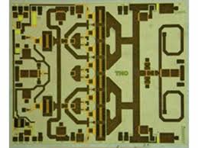
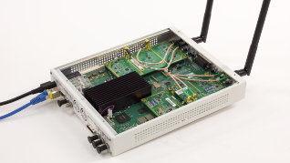
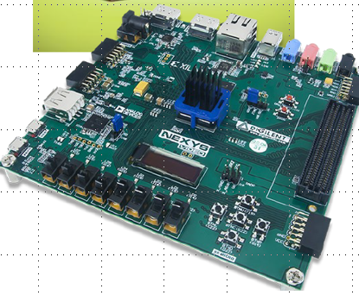
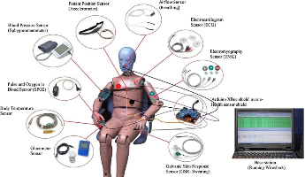
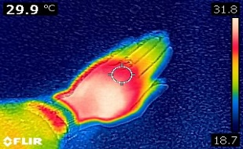
Ue_{s} Electives « Electrical Engineering »
UE Technologies et dispositifs radio fréquences
Architecture front-end RF, filtre, amplificateur, antennes, mélangeur),
UE La radio logicielle : Architectures et applications Architecture radio, telecom, radar, traitement de signal
UE Intégration électronique : de l’algorithme au prototype Architecture processeur, Traitement numérique,FPGA, VHDL
UE Dispositifs médicaux connectés Capteurs, électronique analogique, Traitement numérique de signaux, FPGA, VHDL, Radio-logicielle
UE Technologies pour l’imagerie optique 2D et 3D Optical sensor, 2D, 3D matricial sensor

Slide 7
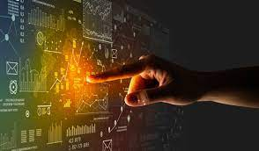
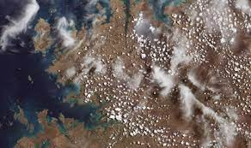
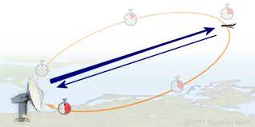
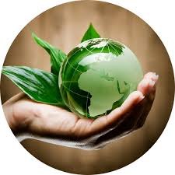
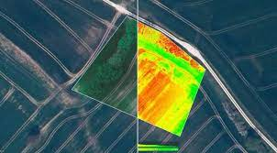
Ue_{s} Electives « Data Engineering »
UE Data Science and Information Processing for sensor data Data fusion, machine learning, fuzzy modeling, evidence theory
UE Numerical Tour of Image Processing for denoising Missing data, noise origins, statistics & nature of noise, filtering, impact of radiation dose in medical imagery on human health
UE Analogical and Digital Signal Processing for sensor data Stochastic modeling, adapted filtering, FQI,...
UE Sustainable Data Processing Sensor data security, optimization, storage, compression, parallel computation, impact on energy consumption, notions of data legislation
UE Multimodal Processing and Analysis Beamforming, multispectral imagery…

Slide 8
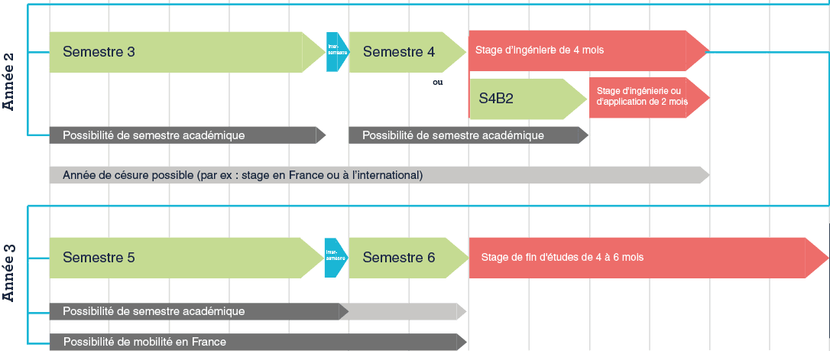
LES projets dans votre formation
Un volume horaire important dans votre formation
Projet commande entreprise
Projet personnel
Projet 3A
Se spécialiser selon vos centres d’intérêts dans le domaine de l’observation et la perception de l’environnement
Proposition de sujets par
les enseignants-chercheurs
des entreprises
vous ( ex: via le club IMSAT)

Slide 9
Parcours de TAF – choix en 2A ou 3A
Data Scientist
Traitement de l’information
(data, image)
TAF DaSci :
Data science : des données au décideur
TAF MCE :
Mathematical and Computational Engineering
TAF OPE
Observation and Processing of Environmental data
TAF TEE:
Transition Energétique et Environnemental
TAF ROBIN:
Robotique et interaction
TAF SEH :
Systèmes Embarqués et Hétérogènes
robotique et automatisme
Gestion de l’environnement
Systèmes
embarqués

Slide 10
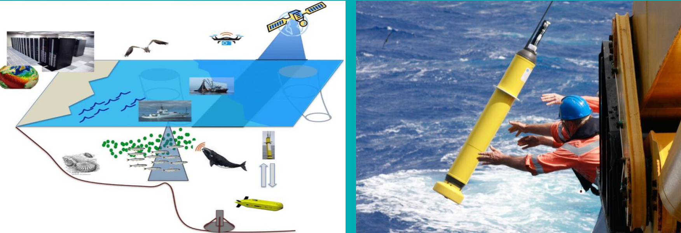
Master 2 SML - Choix TAF OPE en 2A
Sciences de la Mer et du Littoral
option ODS : Ocean data science
Pierre Tandeo, IMT Atlantique
pierre.tandeo@imt-atlantique.fr
https://www-iuem.univ-brest.fr/la-formation/masters-sml/

Slide 11
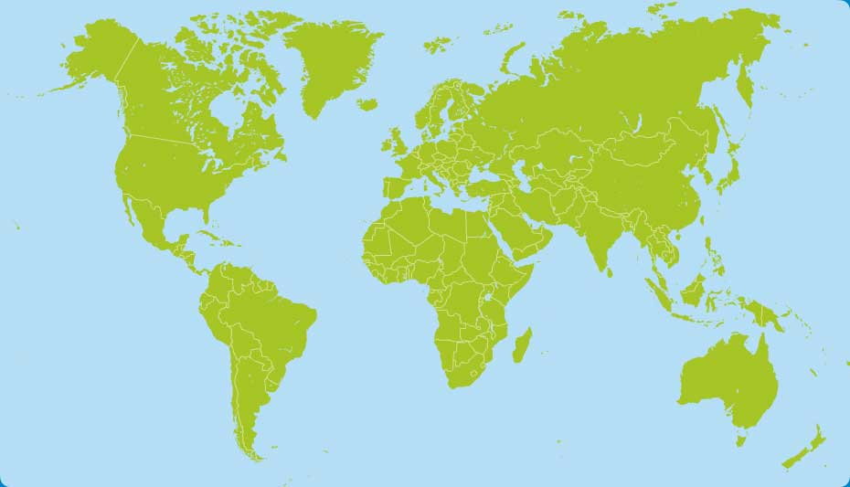
Le mASTER ISC parcour i-MARS – Choix TAF OPE en 3A
Diplôme National
Enseigné dans 29 établissements en France
( Universités et écoles d’ingénieur)
Parcours I-MARS:
Microtechnologies, architecture, réseaux et systèmes de communications (i-MARS)
Reconnaissance
internationale
CentraleSupélec, IMT Atlantique, INSA Rennes, UBS
approfondissement dans des thématiques de pointe en électronique analogique et numérique, radiofréquence, en architecture et systèmes de communications et d’observation
formation méthodologique aux métiers de la recherche et du développement (travail en équipe, gestion de projet, autonomie et prise d’initiative)
maîtrise des techniques de communication et d’expression scientifique en langue anglaise (étude bibliographique, écriture d’articles, présentation orale).
Les objectifs
Proposé dans 2 TAF
TAF OPE
Spécialisation dans le domaine des technologies radio-fréquences et de l’électronique numérique
TAF SEH
Contacts:
Francois.gallee@imt-atlantique.fr
Catherine.Douillard@imt-atlantique.fr

Slide 12
Les débouchés
Chercheur : contribuer à l’innovation dans les futurs systèmes
Ingénieur R&D : avoir les connaissances de base sur les systèmes de télédétection et d’imagerie pour pouvoir ensuite évoluer dans un environnement professionnel R&D voire recherche.
Ingénieur d’exploitation / produit (déploiement & maintenance) : avoir les connaissances de base sur les systèmes de télédétection et d’imagerie pour comprendre leur fonctionnement et les principes physiques mis en jeu pour assurer une exploitation (maintenance) optimale.
Ingénieur d’affaire / chef de projet: avoir les connaissances de base sur les systèmes de télédétection et d’imagerie pour être capable de contribuer au montage et au suivi de projets en ayant les connaissances générales permettant d’échanger avec des experts d’une spécialité.
Entreprises cibles
Equipementiers : Valéo, ZF, Autoliv, Bosh,
Constructeurs « automobile » : PSA, Renault,…
Aéronautique : Airbus, Thales , Dassault,….
Environnement spatial: Thales Alenia space, EADS Astrium, CNES, ONERA, CLS,…
Environnement marin : Thales, Naval group, Ifremer, iXblue,

Slide 13
Où sont les Ingénieurs ayant suivi la TAF
Gavin Leroy : Thèse CEA (lauréat du meilleur stage de fin d’études)
Jessica Martin : Master 1 & 2 d'astrophysique à Paris
Benjamin Colas : Ingénieur système Thales Alenia Space
Tobias Baumgardner : Thèse German aerospace center
Louise Lewoncsuk et Gaspard Lemerle : ingénieurs IA chez MBDA
Damien CARIOU: Ingénieur d’étude Nexter
Flore Partout : consultante chez AJBD (environnement)
Carla Chevillard: Institut de Ciències del Mar Barcelone
Alix Lamouroux: Data scientist imagerie (santé) DESKI
Spatial & astrophysique
Defense
Environnement
Santé

